Slide 1

Pequenas e grandes maneiras....

Slide 2
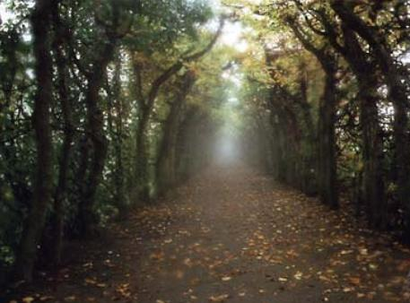

Um homem, passeando pelo bosque, sussurrou:
_ Deus, fale comigo...
E um passarinho cantou...
Mas o homem não ouviu...

Slide 3
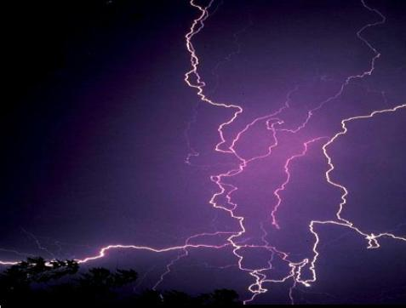
Então, o homem gritou:
_ Deus, fale comigo...
E trovões e raios apareceram no céu...
Mas o homem não notou...

Slide 4


O homem olhou em volta e disse:
_ Deus, deixe-me ver o Senhor...
E estrelas brilhantes apareceram...
Mas o homem não percebeu...

Slide 5
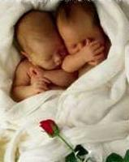
O homem gritou:
_ Deus, mostre-me um milagre...
E uma vida nasceu...
E o homem não reparou...

Slide 6


Então o homem clamou em desespero:
_Toque-me, Deus. Deixe-me saber que o Senhor está aqui...
E uma borboleta pousou no seu ombro...
Mas o homem a espantou...

Slide 7
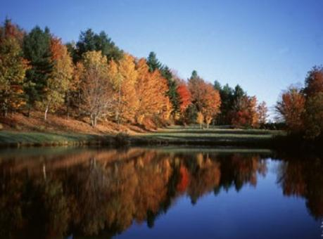
Isso é um grande ensinamento de que Deus está sempre a nossa volta, nas coisas que nem imaginamos...
Nas pequenas e simples, como nas grandes também...

Slide 8

Até na nossa era eletrônica e computadorizada...
Deste modo, gostaria de acrescentar uma coisinha...

Slide 9

Então, o homem gritou em desespero:
- Deus, eu preciso da sua ajuda...
E um e-mail chegou trazendo boas notícias e palavras de encorajamento...
Mas o homem o deletou e continuou a chorar...

Slide 10

Não perca as bênçãos simplesmente por que elas não estão “embrulhadas” de maneira como você esperava...

Slide 11
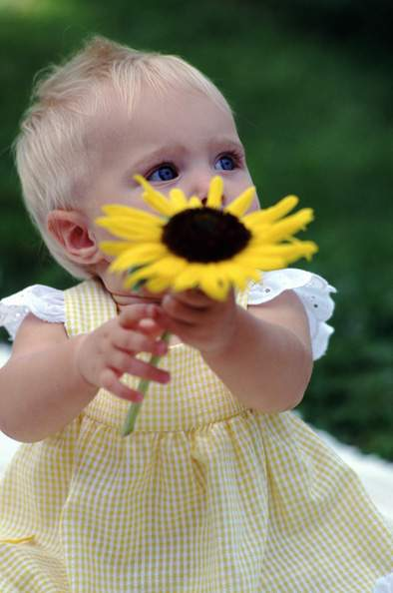
Reflita sobre isto e tenha
Um bom dia pra você...
Sucesso!

